Slide 1
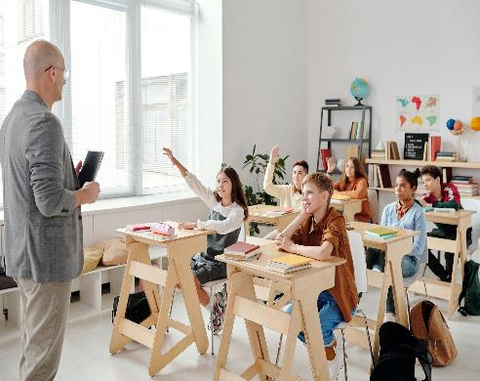

BURGERSCHAP
ERASMUS VOOR DE KLAS
Regels, afspraken en goede manieren (2 lessen)
Huis van Erasmus
Louise Langelaan
Sander van Reedt Dortland

Slide 2

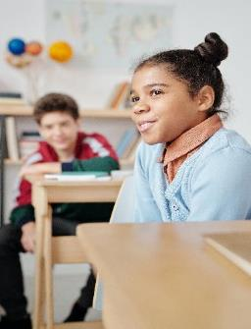
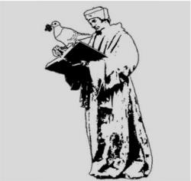
Hoe werkt het?
Dingen die Erasmus zelf heeft geschreven zijn
in de tekst herkenbaar aan de donkergroene
kleur. Zo dus:
“Het onderwijs zal het begrip, de verdraagzaamheid en
de vriendschap van alle landen, rassen of godsdienstige
groepen bevorderen!”
Instructies aan de leerkracht staan in lichtgroen, bijv.:
Bij deze sheet past actieve werkvorm “xyz”
Leerkracht: zie voor actieve werkvormen de site www.huisvanerasmus.nl
Vragen voor de leerlingen zijn steeds blauw gekleurd. Zo dus: Welke afspraken zijn daarvoor nodig?

Slide 3
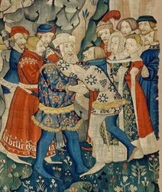
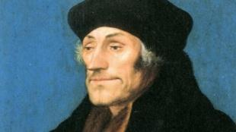
Les 1 Wat is (on)gewoon?
Op reis merkt Erasmus dat er in andere landen andere gewoontes zijn.
Hier een stukje uit een brief die hij in Engeland schreef :
“Bovendien bestaat er een nooit genoeg te loven gewoonte: als je ergens heen gaat, word je met kussen ontvangen, bij het vertrek word je met kussen uitgelaten. Je komt terug, weer wachten je kusjes … Waarheen je je ook begeeft het is volop kussen.”
Blijkbaar was dat in de rest van Europa heel anders, maar Erasmus vond het een leuke gewoonte!

Slide 4

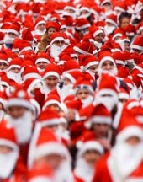

‘s lands wijs,
‘s lands eer…
Regels zijn niet overal hetzelfde. Vaak vinden onze eigen regels beter dan andere, gewoon, omdat we ze gewend zijn:
“Niets is zo gemakkelijk als te minachten wat vreemd is niets is ook zo stompzinnig.”
Kunnen jullie voorbeelden noemen van regels in andere culturen?

Slide 5


Afspraken? Regels?
“Slechte gewoontes leveren goede wetten op.”
Deze module gaat over regels en afspraken. Overal waar mensen samen zijn, zijn afspraken, regels en wetten. Thuis, op school, bij de sport, op straat, in het verkeer, in het land.
Die regels staan niet vast, ze zijn door mensen bedacht.
Soms bedacht door één mens: president, koning, baas
Soms bedacht door mensen samen: regering, ouders, school ….

Slide 6


Afspraken? Regels?
Wat lijkt je het beste, dat regels door één mens of door een groep worden bepaald?
Kan je een regel verzinnen, die geldt voor een heel land? Voor iedereen?

Slide 7

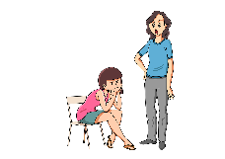
Om te beginnen
Heb jij wel eens last van mensen die zich niet aan de regels houden?
  Van andere kinderen?
  Volwassenen?
Houd jij je zelf altijd aan de regels?
  Wanneer wel? Wanneer niet?
  Waarom dan niet?
    je wilt het niet, je kunt het niet of begrijpt het niet?

Slide 8
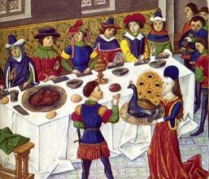
Aan tafel in 1500
Mensen aten met hun vingers uit een gemeenschappelijke schaal, en aten vlees dat op een gemeenschappelijke plank lag.
Ze doopten hun vlees en brood in een gemeenschappelijke zoutpot of sauskom, slurpten soep met zijn tweeën of drieën uit dezelfde kom!
Ze dronken uit dezelfde beker die de tafel rondging en deelden messen en lepels zoals het uitkwam.

Slide 9
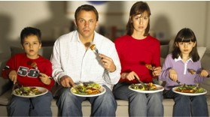
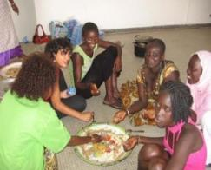
Hoe hoort het?
Als je ergens op bezoek bent zijn daar soms andere ‘regels’ dan bij jou thuis. Misschien vind je die wel een beetje raar.
  Heb je dat wel eens meegemaakt? Kun je een voorbeeld geven?
  Wat deed je toen?
Zijn daar ook regels voor? Bijvoorbeeld:
  Je past je aan ergens op bezoek bent
  Je houdt je aan de regels die je kent van thuis
  Je doet alleen wat je zelf prettig vindt
Welke van deze drie vinden jullie de beste?

Slide 10
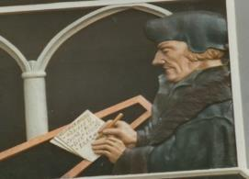
Erasmus als onderwijzer
Erasmus krijgt geld van de kerk, maar als hij in Parijs woont wil hij zelf geld verdienen. Hij gaat lesgeven.
Niet aan kinderen, maar aan jongeren die door hun ouders naar Parijs zijn gestuurd voor hun ontwikkeling en om hun talen te leren. Daar horen ook goede manieren bij.
“Is het zo dat je van eenvoudige afkomst bent, doe dan je best om dat nadeel te verhelpen door je verfijnde manieren. Niemand kan zijn ouders of zijn vaderland kiezen, maar iedereen kan zijn karakter en manier van leven bepalen.”
Dat deed Erasmus zelf ook, als kind van een priester en zijn huishoudster - een schande - en al vroeg een weeskind, heeft hij zich toch ontwikkeld en zijn dromen waar gemaakt!

Slide 11
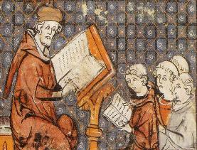
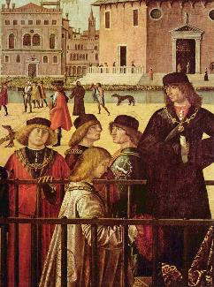
Zo doen we het -1
Erasmus wil zijn leerlingen leren hoe je met anderen om moet gaan, over verdraagzaamheid, over de vrede bewaren, en over goede manieren, zodat ze betere kansen hebben in het leven.
“Wat zeg je daar? Zijn kinderen van gewone burgers soms minder dan prinsen ? Moet een man niet evenveel van zijn zoon houden als was hij een koningskind?
Wie van lagere afkomst is, heeft des temeer behoefte aan de steun van opvoeding en culturele achtergrond om zich tot een betere positie op te werken.”

Slide 12

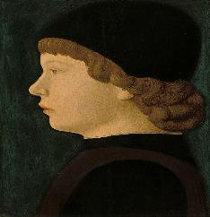
Zo doen we het -2
Voor zijn leerling Hendrik van 11 jaar schreef Erasmus een boekje met regels om hem te helpen zich goed te gedragen
Zo kan Hendrik zich overal op zijn gemak voelen, omdat hij weet hoe het hoort.

Slide 13
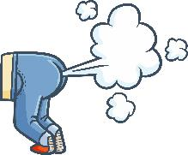
Nodig of overbodig? -1
“Sommige mensen vinden dat een kind, als het een wind moet laten, dat maar moet bedwingen door zijn billen samen te knijpen. Maar dan zou je om beleefd te zijn, jezelf ziek maken. Als je de kans hebt om je terug te trekken doe dat dan. Anders moet je het geluid van de wind met hoesten verhullen … “

Slide 14

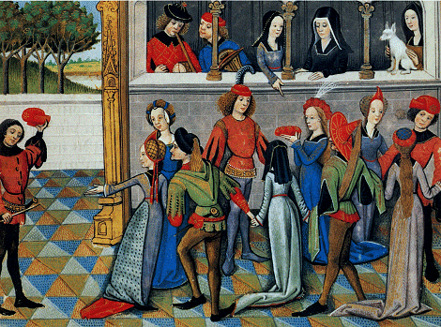
Nodig of overbodig? -2
Een handige tip van Erasmus over winden laten!
Veel regels zijn nu veranderd, maar regels zijn er nog steeds. Over hoesten, praten, eten, groeten, op je beurt wachten, iemand aankijken, en nog veel meer … Goede manieren zijn ook niet in elke tijd en elk land hetzelfde, soms zelfs niet in elk gezin.
Wat heb je eigenlijk aan zulke regels ? Waarom vond Erasmus ze zo belangrijk ?
Noem één zo’n regel die jij zelf erg belangrijk vindt, en waarom.

Slide 15
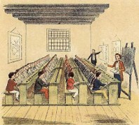

Op school
Als Erasmus ongeveer negen jaar is gaat hij naar de Latijnse school. Het was er verboden om Nederlands te spreken, ook als je nog maar net op school kwam. De schoolregels waren heel streng. Als straf kreeg je een geldboete, en als je die niet kon betalen kreeg je slaag!
Op jullie school zijn ook regels.
  Welke vinden jullie echt goed en nodig?
  Hoe zou het zonder die regel gaan?
  En welke regel vinden jullie allemaal onzin? Waarom?

Slide 16
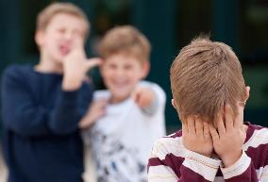
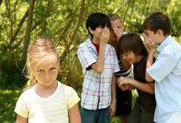
Schaamte en angst
“Er zijn twee bijzondere obstakels voor het leren; schaamte, die mist in je hoofd veroorzaakt, en angst, die je de risico's laat zien en je daardoor ontmoedigd om dingen aan te pakken.”
Op school kun je bang zijn om af te gaan, om fouten te maken. Het kan zo erg zijn dat je iets ook echt niet meer weet, het niet meer kunt of durft.
Daarom is de sfeer in de groep heel belangrijk. Als je weet dat je wordt uitgelachen of gepest kun je extra onzeker worden. Zo zie je dat je vrede en vriendelijkheid ook in de klas nodig hebt om te kunnen leren.

Slide 17
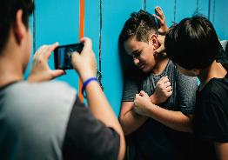
Is het plagen of pesten?
Lachen als iemand een fout maakt in de les.
Iemand die iets niet kan bij gym, later grappig nadoen op het plein.
  Vinden jullie dat plagen of pesten ?
‘Je moet er maar tegen kunnen!’ Is dat een “regel” in jullie groep ?
Schrijf nu op strookjes zoveel mogelijk plaag- of pest-dingen op die jij of die anderen weleens doen. Eén ding per strookje, verzamel dan de strookjes, iemand leest ze voor, en je bespreekt kiest samen: is dit plagen of pesten ?

Slide 18
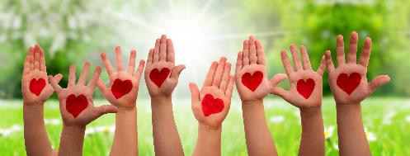

Dit zou een regel moeten zijn …
Probeer in groepjes één nieuwe regel te bedenken waar je het samen over eens bent.
Presenteer die dan, met uitleg, aan de grote groep

Slide 19


Einde les 1
Evaluatie
Wat viel je op in deze les?
Wat vond je interessant?
Wat heb je geleerd?
Waarover wil je nog verder nadenken of praten?

Slide 20
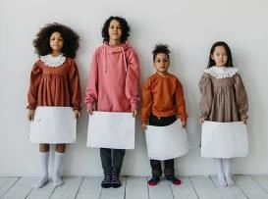
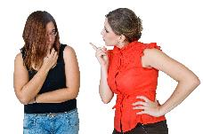
Les 2 Ongeschreven regels
Maar er staat niets op?
Sommige regels noem je ‘ongeschreven regels’.
Zulke regels staan nergens, toch verwachten we dat iedereen zich eraan houdt. Ze gaan meestal over hoe we met elkaar omgaan.
Maar kent iedereen ze wel, en zijn we het er wel over eens ?
Dit zijn ongeschreven regels?
Zo’n ongeschreven regel is bijvoorbeeld :
‘Een vriend(in) verraad je niet, wat zij/hij ook gedaan heeft’
Houd jij je aan die regel? Wanneer wel of niet?
Zijn jullie het daar allemaal mee eens?

Slide 21
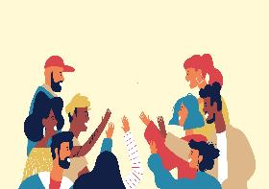
Ga in debat!
Nog meer voorbeelden:
  Als een kleiner kind met een moeilijk spel meedoet, mag het een beetje vals spelen.
  Als je niet met iemand wilt afspreken, zeg je dat je geen tijd hebt.
  Als je beste vriend(in) ruzie heeft, kies je partij voor hem/haar.
  Als je ouders problemen hebben zeg, je dat tegen niemand.
Bedenk of je het met deze vier regels eens bent. Waarom wel of niet?
Bespreek het dan in de grote groep, herhaal steeds het standpunt van de ander, vóór je je eigen mening geeft.
Na zes sprekers kiest de hele groep, eens of oneens met deze regel.

Slide 22

Er is er één jarig, maar jij mag niet komen -1
Iets waar allerlei ongeschreven regels voor zijn:
Wie nodig je uit voor je verjaardagsfeestje?
Alleen je beste vrienden /vriendinnen?
Alleen populaire kinderen?
Iedereen die jou ook heeft uitgenodigd?
Wat is de beste regel volgens jullie?

Slide 23
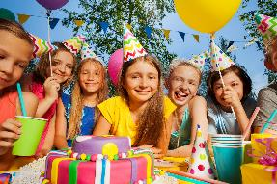
Er is er één jarig, maar jij mag niet komen - 2
  Sommige kinderen komen op bijna alle feestjes, anderen worden bijna nooit gevraagd. Niet leuk!
  Om dat op te lossen heeft een school een nieuwe regel ingesteld: je moet je hele klas uitnodigen!
  - Wat vinden jullie daar van ?

Slide 24
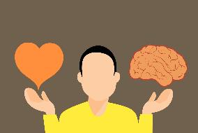
Keuze, keuzes …
“De mens is in strijd met zichzelf, het verstand voert oorlog met de neigingen van het gevoel en de ene neiging komt in conflict met de andere. Terwijl de vroomheid hierheen roept, trekt de begeerte daarheen; de hartstocht raadt dit aan, de woede weer iets anders, de eerzucht het één, de hebzucht het ander.”
Erasmus wist dus ook al dat het niet zo eenvoudig is om altijd het goede te doen. Soms is het ook ruzie in je hoofd.
Dus … met alleen regels kom je er niet!

Slide 25

Keuzes, keuzes …
Voorbeelden:
Je wilt naar buiten, maar ook een goed cijfer halen, dus zou je binnen moeten blijven om te leren.
Je wilt wel spelen met je leuke kleine zusje, maar ook even lekker rustig gamen.
Je wilt het na een ruzie wel weer goed maken met je vriend(in)want het is saai in je eentje, maar je bent ook nog boos en je wilt geen sorry zeggen.
Zo moet je steeds kiezen, je hele leven. Wie herkent dat?

Slide 26

Een goed mens zijn, kunnen we dat ook even regelen? -1
Erasmus vindt dat je moet proberen een goed mens te zijn. Hij zegt dat ouders er voor moeten zorgen dat hun kind:
“Het karakter van een goed mens krijgt.”
  Wat is volgens jullie een goed mens ?
  Zijn daar regels voor, of weet je het ‘vanzelf’?

Slide 27
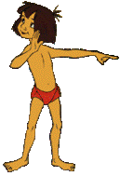
Een goed mens zijn, kunnen we dat ook even regelen? -1
“Oermensen die een los en ongeregeld leven leidden in de bossen, zonder opvoeding, leken meer op beesten dan op mensen.”
Er zijn verhalen van kinderen die helemaal bij dieren opgroeien, zoals Mowgli in Jungleboek.
  Wat denk je, als een kind zo opgroeit, wordt het dan een mens of een dier? Leg uit waarom je dat denkt.

Slide 28

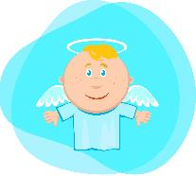
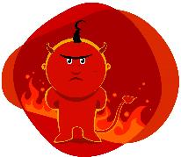
Morele regels
Dat zijn geen regels over hoe het hoort, maar over
Ook die regels zijn niet altijd en overal hetzelfde. Soms zijn het ook ongeschreven regels je weet: ‘Dat doe je gewoon niet !’
Dat ‘weten’ noemen we ook wel je ‘geweten’.
Denkt iedereen hetzelfde over Goed en Kwaad?
Goed en Kwaad

Slide 29
Goed en Kwaad
We hebben net gezien dat niet iedereen hetzelfde denkt over Goed en Kwaad
Maar: vinden jullie het nodig in de samenleving, dat we het eens zijn,
over wat “goed” en wat “kwaad” is?

Slide 30
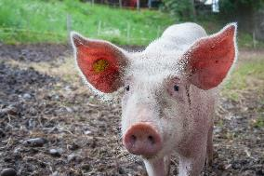
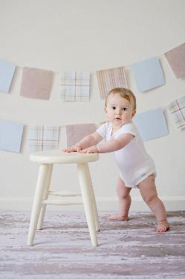
Wat zegt je geweten?
“Het is beter een varken te zijn, dan een mens zonder beschaving of geweten.”
Je geweten zegt je of iets goed of slecht is: je ‘weet’ het.
Een baby heeft nog geen geweten.
  Hoe heb jij een geweten gekregen ?
Keuzes, keuzes …
  Wanneer luister jij naar je geweten, en wanneer niet?

Slide 31
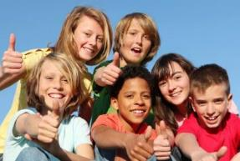
Actieve werkvormen - ervarend leren
Keuze uit de volgende werkvormen (zie de bijlage “werkvormen”)
  Spel zonder regels
  Haaienspel
  Ik zit in het gras
  Drama, rollenspel: Wat nu?

Slide 32

Einde les 2
Evaluatie
Wat viel je op in deze les?
Wat vond je interessant?
Wat heb je geleerd?
Waarover wil je nog verder nadenken of praten?

